Slide 1
Express와
Node.js
2022764048 최예진

Slide 2
목차
Express란?
Node.js란?
Express와 Node.js의 연관성과 공통점
Express와 Node.js의 차이점
Express로 “Hello World” 출력 코드 살펴보기

Slide 3

Express란?
Express
웹 애플리케이션 개발에 사용이 되며, Node.js를 위한 웹 프레임워크
빠르고 가볍기 때문에 다양한 종류의 웹 애플리케이션을 개발하는 데 사용된다.
1
라우팅
URL 경로 요청 방법에 따라 요청을 처리할 수 있도록 라우팅을 제공한다.
웹 애플리케이션의 다양한 요청을 쉽게 처리할 수 있다.
미들웨어
요청과 응답 사이에서 동작하는 미들웨어를 사용하여 기능을 추가하고 요청 및 응답을 변형할 수 있다.
템플릿 엔진 지원
다양한 템플릿 엔진과 함께 사용할 수 있다.
동적인 HTML 콘텐츠를 생성하고 클라이언트에게 제공할 수 있다.
HTTP 요청 및 응답 객체를 쉽게 다룰 수 있도록 해준다.
2
3

Slide 4

Node.js란?
Node.js
Javascript 실행 환경으로, Javascript 코드를 실행할 수 있게 해주는 플랫폼
서버 측 애플리케이션 개발에 주로 사용된다.
1
비동기 이벤트 주도 방식
비동기식 이벤트 처리 모델을 채택하여 I/O 작업을 비차단적으로 처리한다.
이는 많은 동시 요청에 대해 빠르고 효율적인 서비스를 제공할 수 있게 해준다.
단일 스레드 모델
단일 스레드를 사용하여 많은 연결을 동시에 처리할 수 있다.
메모리 사용량을 줄이고 서버의 확장성을 향상시킨다.
높은 생산성
JavaScript를 사용하여 전체 웹 애플리케이션을 개발할 수 있으므로
개발자들이 통일된 언어로 프론트엔드와 백엔드를 모두 다룰 수 있다.
Window, MacOs, Linux 등 다양한 곳에서 동작하므로 개발자는 다양한 환경에서 개발 가능하다.
2
3

Slide 5
Express와 Node.js의 연관성과 공통점
연관성
Express는 Node.js의 웹 애플리케이션 프레임워크로,
웹 서버를 쉽게 구축하고 라우팅, 미들웨어 지원, 요청 및 응답 처리 등을
간편하게 수행할 수 있도록 도와준다.
Express를 사용하면 Node.js로 웹 애플리케이션을 개발하는 데 필요한 많은 작업을 단순화하고,
코드를 구조화하여 유지보수성을 향상시킬 수 있다.
공통점
- Express와 Node.js는 모두 JavaScript로 개발된다.
- 미들웨어 컨셉을 사용한다.
- 다양한 라이브러리와 모듈을 사용하여 기능을 확장할 수 있다.
- 비동기 이벤트 기반 프로그래밍을 지원한다.

Slide 6
Express와 Node.js의 차이점
라우팅 및 미들웨어 기능을 내장하고 있다.
라우팅 및
미들웨어
라우팅 및 미들웨어 기능을 제공하지 않는다. 개발자가 직접 HTTP를 분석하고 처리해야 한다.
템플릿 엔진 자원을 지원해서
HTML 페이지를 동적으로 생성 가능하다.
템플릿
엔진 지원
템플릿 엔진을 내장하고 있지 않고,
개발자가 선택한 템플릿 엔진을 직접 구현하거나
외부 라이브러리를 사용해야 한다.
세션 및 사용자 인증을 위한 미들웨어를
제공한다.
세션 및
인증관리
세션 및 사용자 인증을 위한 내장 기능을 제공하지 않아 개발자가 직접 구현해야 한다.
Node.js보다 Express를 사용하는 것이 웹 애플리케이션 개발을 보다 효율적으로 만들어주는 경우가 많다.

Slide 7
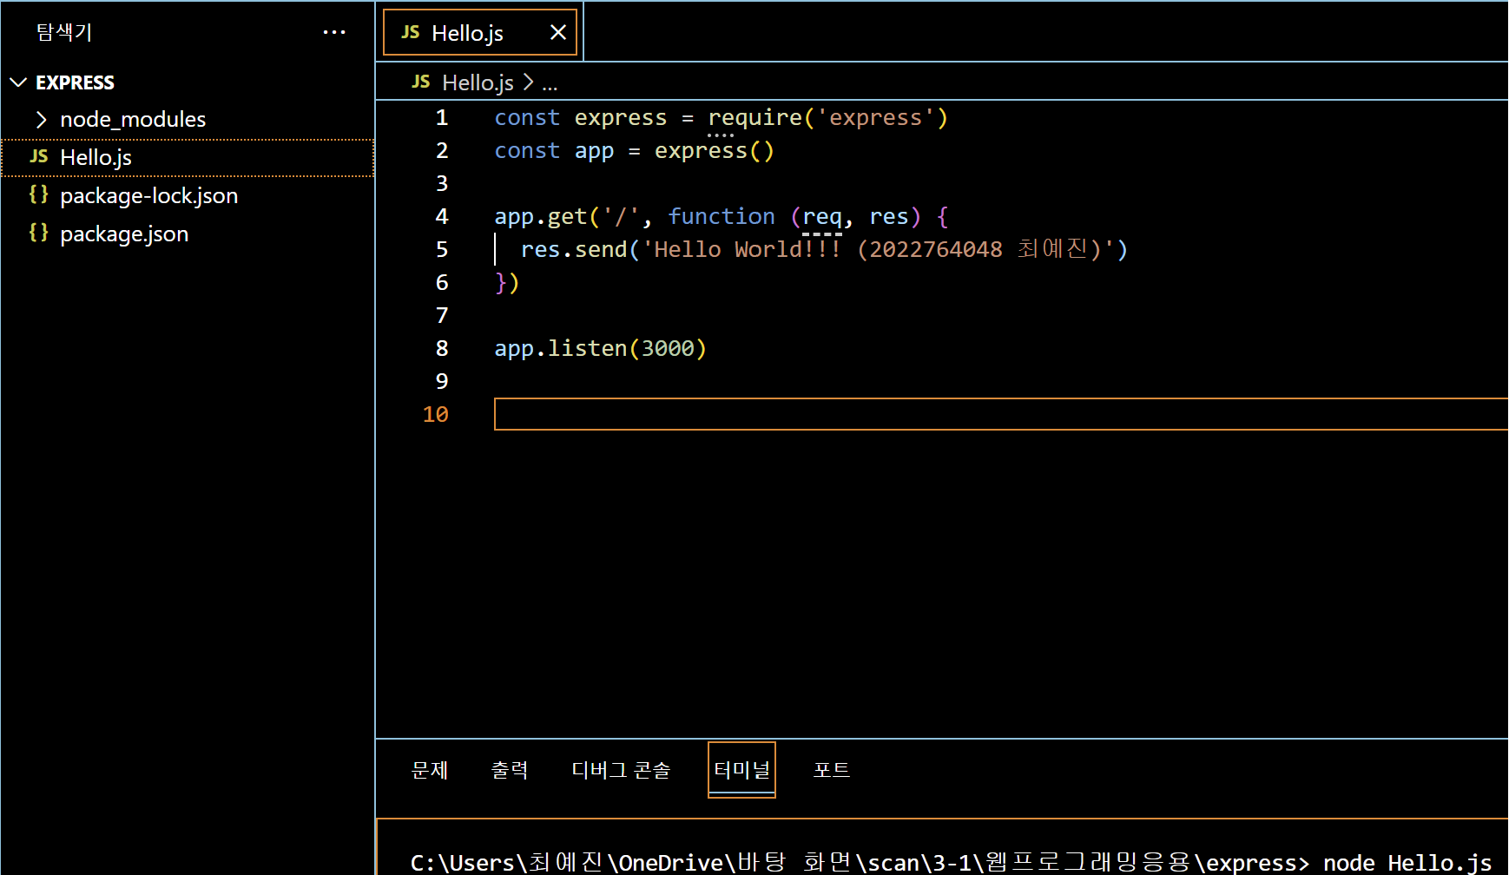
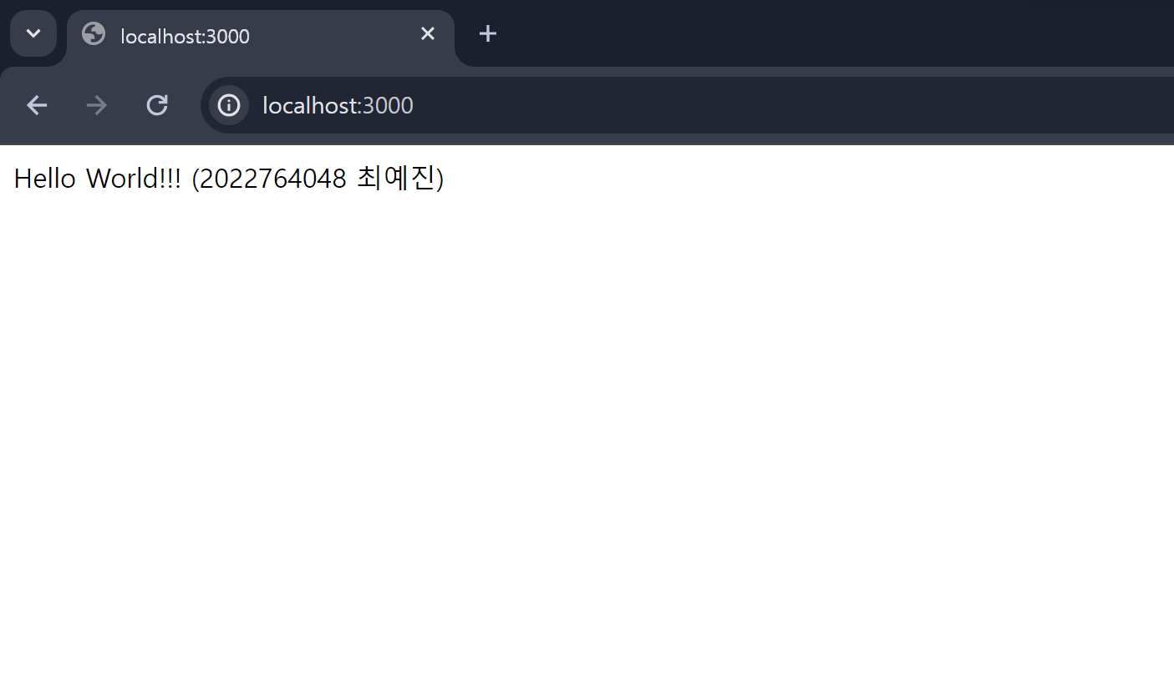
코드 살펴보기
http://localhost:3000/

Slide 8
Reference
https://ko.wikipedia.org/wiki/위키백과:대문 (위키백과)
https://despiteallthat.tistory.com/139
https://velog.io/@jwo0o0/Node.js-프레임워크-Express-시작하기-middleware
https://engpro.tistory.com/415 (VS코드에서 Express 설치 방법)
https://engpro.tistory.com/182 (Node.js 설치 방법)
https://nodejs.org/en (Node.js 설치)
https://www.npmjs.com/ (Express 코드)

Slide 9
감사
합니다
2022764048 최예진

